Slide 1
„Információvédelem menedzselése”
LXXIV. Szakmai Fórum
Budapest, 2017. január 18.
Bevezető gondolatok
Dr. Ködmön István
Hétpecsét Információbiztonsági Egyesület, alelnök
www.hetpecset.hu
Notes:
Információvédelem Menedzselése LVI. Szakmai Fórum

Slide 2
A tizenhatodik évet kezdjük 2017- ben
  2001-től óta „Értékteremtő munkacsoport”
    MagiCom + Szenzor + magánszemélyek
    BS7799 szabvány fordítás
    oktatási tematikák készítése
  2004-ben 12 magánszemély megalakítja a
Hétpecsét Információbiztonsági Egyesületet
  Céljaink:
    az információs társadalom biztonságának támogatása
    az információvédelem kultúrájának és ismereteinek terjesztése, a tudatosság kialakítása
    információvédelmi szakmai műhely létrehozása
2
Notes:
Információvédelem Menedzselése LVI. Szakmai Fórum

Slide 3
PÁLYÁZATI FELHÍVÁS az
„Év információbiztonsági újságírója - 2017” cím elnyerésére
Az év információbiztonsági újságírója - 2017
Idén XII. alkalommal
Beadási határidő: 2017. április 28. 15:00
  Egyesület székhelyén (1102 Budapest, Szent László tér 20.)
  Elektronikusan (titkar@hetpecset.hu)
  Postai úton (1102 Budapest, Szent László tér 20.)
Min. 5 darab 2016. január 1. utáni referencia publikáció (illetve nyilvánosan elérhető link)
Eredményhirdetés LXXVI. Fórumon - 2017. május 17-én.

Slide 4

A megelőző tizenegy pályázat (2006-2016)
      Eddigi nyertesek:
        2006 - Kristóf Csaba (Biztonság portál)
        2007 - Kelemen László (IT Security)
        2008 - Turcsán Tamás (CW, Figyelő)
        2009 - Dajkó Pál (IT café)
        2010 - Sebők Viktória (Figyelő)
        2011 - Schopp Attila (ITBusiness)
        2012 - Bátky Zoltán (Bitport.hu Média Kft.)
        2013 - Kristóf Csaba (Biztonságportál (Isidor Kft.)
        2014 - Csizmazia-Darab István (SICONTACT Kft.)
        2015 - Molnár József (PC World)
        2016 - Bolcsó Dániel, (Index.hu)
        2017 - ???
4
Notes:
Információvédelem Menedzselése LVI. Szakmai Fórum

Slide 5
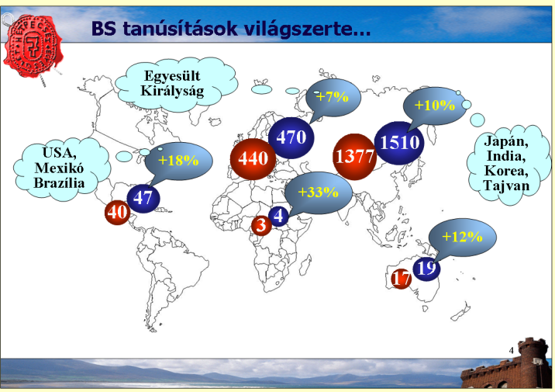
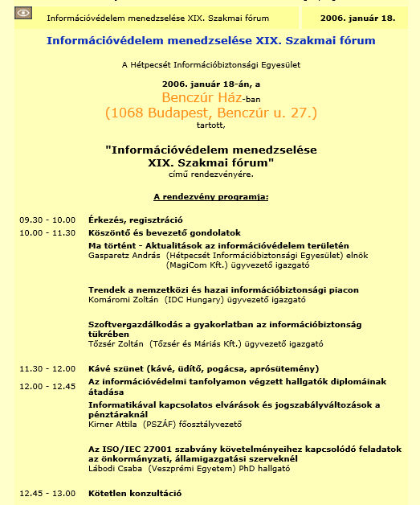
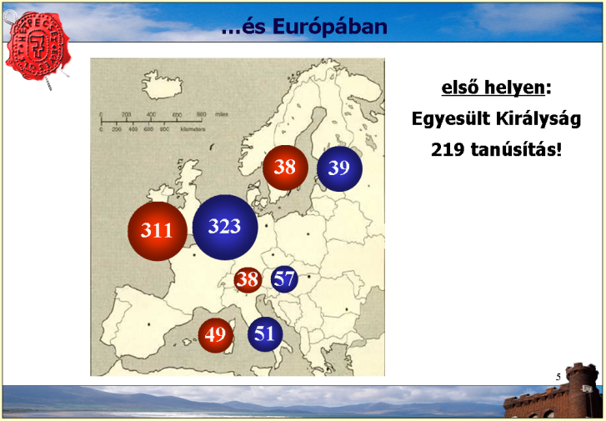
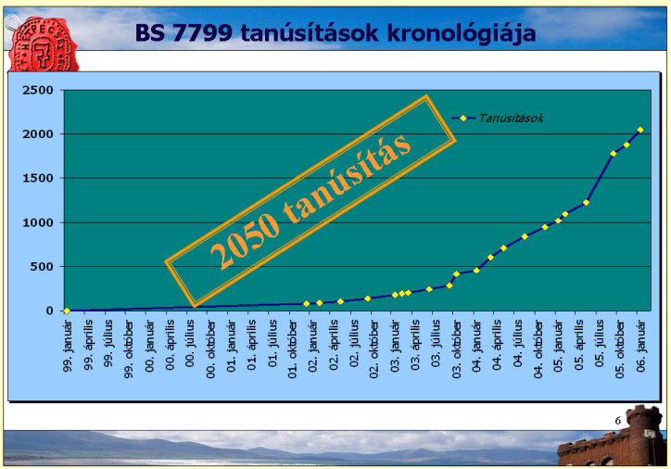
Amikor először közhírré tétetett – XIX. fórum
5
Notes:
Információvédelem Menedzselése LVI. Szakmai Fórum

Slide 6
A 74. program – 2017.01.18.
09.30 – 10.00 Érkezés, regisztráció
10.00 – 11.30 Köszöntő és bevezető gondolatok - Aktualitások az információvédelem területén
Dr. Ködmön István (Hétpecsét Információbiztonságai Egyesület) alelnök
GovCERT aktualitások
dr. Bencsik Balázs (Nemzeti Kibervédelmi Intézet) igazgató
Biztonsági problémát okozó felhasználói hibák - és ezek elkerülése Identity Governance megoldással
Hargitai Zsolt (NetIQ Novell SUSE Magyarországi Képviselet)
üzletfejlesztési igazgató
11.30 – 11.50 Kávé szünet (kávé, üdítő, pogácsa, aprósütemény)
11.50 - 13.00 Biztonságosan a nyomtatástól a dokumentum menedzsmentig
Pap Kornél (Xerox Magyarország Kft.) rendszermérnök
“Kibertitkok: ami a checklist-ből kimaradt – a kiberbiztonság és a titkok viszonya”
Keleti Arthur (ArthurKeleti.com) kibertitok jövőkutató
6
Notes:
Információvédelem Menedzselése LVI. Szakmai Fórum

Slide 7
Változás az algoritmusban!!!
75. Fórum
2017. március 08.
7
Notes:
Információvédelem Menedzselése LVI. Szakmai Fórum

